Slide 1

MusicAll Feito por músicos para músicos

Slide 2
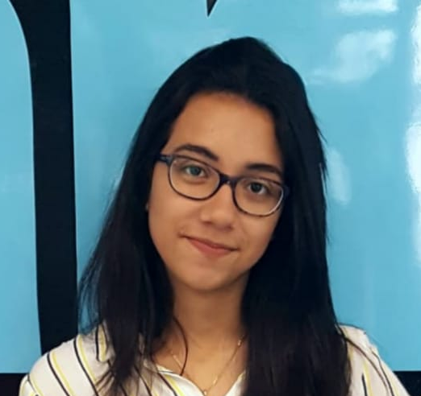
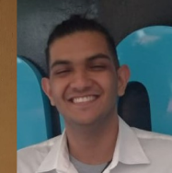
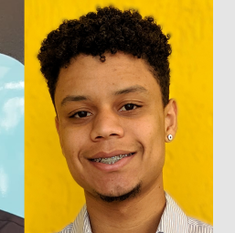
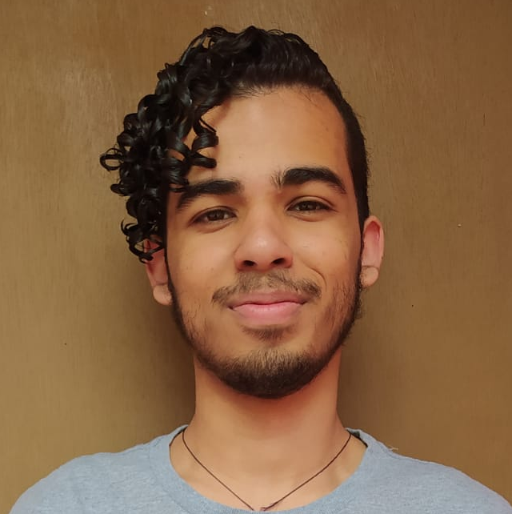
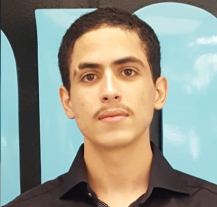
EQUIPE E ORGANIZAÇÃO
Maria
Analista de Negócios
Pedro
Gestor de Projetos
Wellington
Desenvolvedor
Oliver
Desenvolvedor
Ramon
Desenvolvedor

Slide 3
Existentes não ajudam na integração
Dificuldade na filtragem de novas pessoas
JUSTIFICATIVA
Falta de plataformas eficientes
Existentes esquecidas e desatualizadas

Slide 4
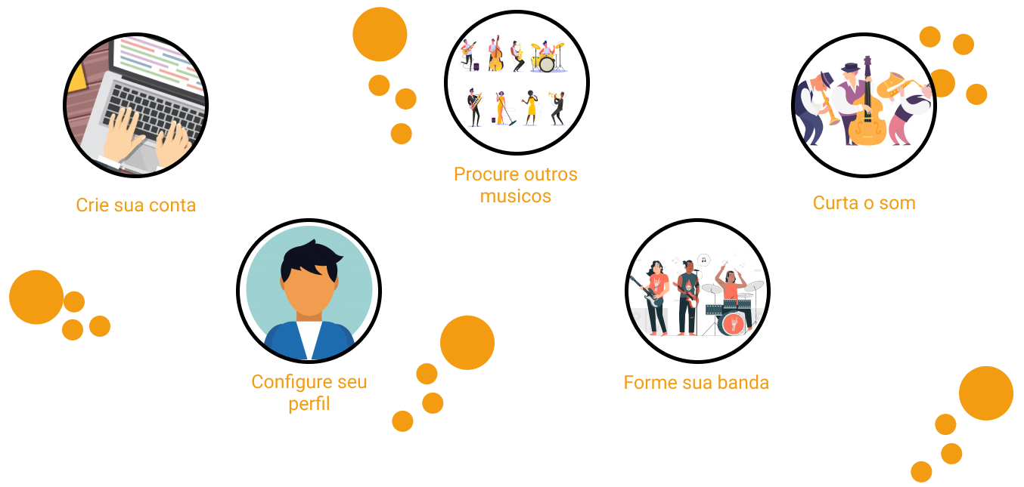
MULTIMEDIA
PROPOSTA MUSICALL

Slide 5






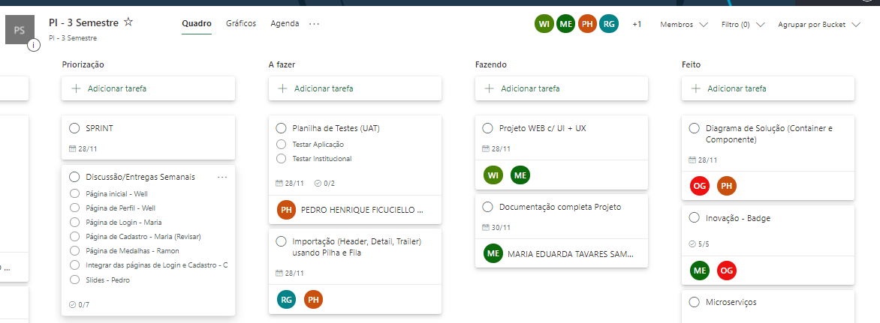
GESTÃO DO PROJETO

Slide 6
Timeline - Sprint 3
Semana 1
Semana 2
Semana 3
Semana 4
Semana 5
02/11
04/11
09/11
11/11
16/11
18/11
23/11
25/11
30/11
02/12
09/12
Alteração modelagem de dados
Plataforma
Importação de dados
Microservices
Back-end
Temporada de estudos e entendimento dos entregáveis
Pilha/Fila
Desenvolvimento da aplicação
Front-end
Wireframes inovação
Planilha UAT
Documentação
Documentação do Projeto
Slides
Definição Inovação
Arquitetura
Entrega
3° Sprint
Início Tarefa
Desenvolvimento
Entrega

Slide 7
REQUISITOS E TASKS
ID | Descrição do requisito | Objetivo/Estratégia de Negócio | Tipo de Requisito | Complexidade
1 | Aplicação Spring Boot | Aplicação feita com Spring Boot para o back-end da plataforma
1.1 | Back-End em Java | Fazer a caputura de informações da plataforma | Funcional | Média
1.2 | Possuir Endpoints | Função de fornecer dados específicos | Funcional | Média
1.3 | Possuir models | Controle de banco de dados | Funcional | Alta
1.4 | Possuir CRUD de Usuário | Fornecer meio para o usuário manipular seus dados através da aplicação | Funcional | Alta
1.5 | Possuir CRUD de Publicação | Fornecer meio para o usuário manipular seus dados de publicações | Funcional | Alta
1.6 | Mapeamento através de ORM | Mapeamento de tabelas do banco de dados no Spring Boot | Funcional | Média
1.7 | Implementação do padrão de projeto (Observer) | Evitar futuros problemas | Funcional | Média
1.8 | Criação de métodos específicos do Repository | Possuir métodos para a coleta de dados específicos do banco | Funcional | Baixa
1.9 | Funcionalidades de exportação txt e csv | Para fins de consulta | Funcional | Média
2 | Plataforma Web | Plataforma com objetivo de integração de músicos
2.1 | Página de perfil do usuário | Mostrar informações relacionadas ao usuário | Funcional | Baixa
2.2 | Página de pesquisa dos usuários | Facilitar na procura de outros usuários na plataforma | Funcional | Média
2.3 | Informações do usuário | Informações pessoais do usuário | Funcional | Baixa
2.4 | Pesquisa com filtros | Facilitar a procura de usuários para fins específicos | Funcional | Alta
2.5 | Página de medalhas | Motivar o usuário a utilizar a plataforma | Funcional | Baixa
2.6 | Página de convites | Disponibilizar informações para o contato entre os usuários | Funcional | Média
Quantidade total de requisitos: 33

Slide 8

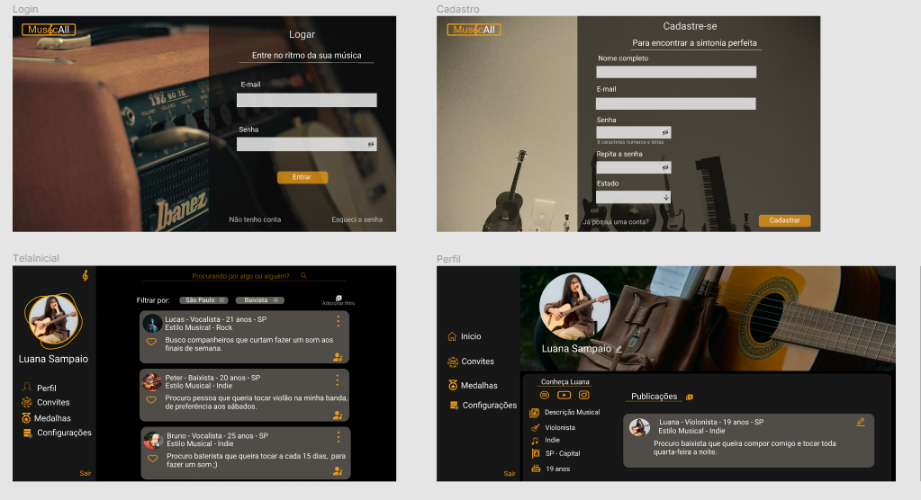
IDEAÇÃO

Slide 9



ALTERAÇÕES DE ESCOPO
AS IS
TO BE
Tecnologia:
Utilizamos templates de Bootstrap para aumentar a velocidade do desenvolvimento, e pequenos trechos de React.
Tecnologia:
Iniciamos o desenvolvimento front-end utilizando ReactJs.
Publicações:
Anteriormente tinha o foco em uma busca mútua entre usuários;
Publicações :
Agora busca simplificar a busca por usuários, pois podem ser uma forma de introduzir pessoas com gostos em comum.

Slide 10
ALTERAÇÕES DE ESCOPO
AS IS
TO BE
Público :
Definimos pessoas chaves ao invés de atender todos os públicos, com o intuito de direcionar melhor nossos esforços.
Público:
Era focado em bandas, instrumentistas, escolas de músicas, estúdios;
Inovação:
Idealizamos utilizar testes automatizados para termos boa qualidade de software.
Inovação :
Realização de testes unitários, e um novo sistema de gameficação para tornar a aplicação ainda mais eficiente e divertida.

Slide 11












DESENHO DE SOLUÇÃO
Development environment
Azure Cloud
Front-end
Back-end
Developer
Idealization
Azure Database SQL
Development
Building
Test
UI
Execution
Service Web app
End-User
Browser

Slide 12
ARQUITETURA DA APLICAÇÃO
Microservice
(SpringBoot)
Processamento de dados armazenados para consumo de serviço e aplicação web
Database
(SQL Server)
Armazenar os
dados da aplicação
Server-side web application
(Java)
Criação e exportação de arquivos .csv e .txt
Client-side web application
(HTML, CSS, Js, React)
Site institucional e aplicação final para usuários

Slide 13
Repository
[JpaRepository]
Responsável por realizar a abstração de comandos de banco de dados em métodos para o Controller
Domain
[Javax.persistence]
Responsável por mapear as tabelas de banco de dados em classes
Database
[SQL Server]
Armazenar os
dados da aplicação
Client-side web application
[HTML, CSS, Js, React]
Site institucional e aplicação final para usuários
Controller
[SpringBoot]
Responsável por fornecer endpoints a outras aplicações com intuito de criar, ler alterar e apagar dados do banco
Service
[FeignClient]
Tem como função interligar os controllers da aplicação
Server-side web application
[Java]
Criação, exportação e importação de arquivos .csv e .txt advindos de listas, pilhas e filas genéricas
Models
[Java]
Abstrai os domínios recebidos pela controller em classes com campos filtrados
Visão de software – componentes
[Devs]
Processamento de dados armazenados para serviço web

Slide 14
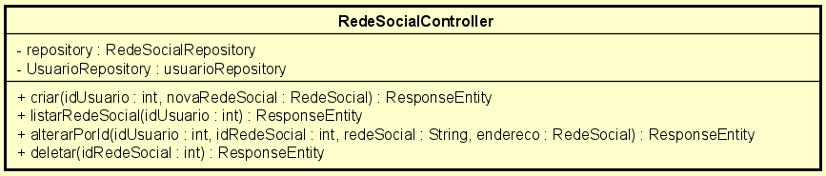
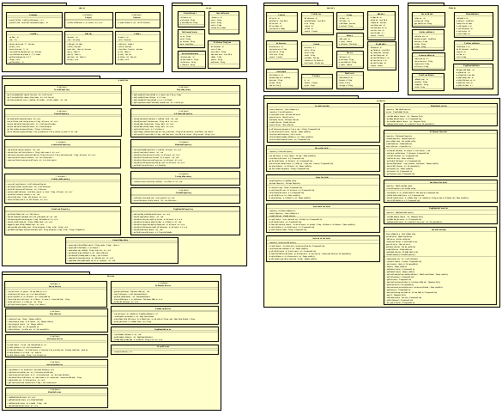
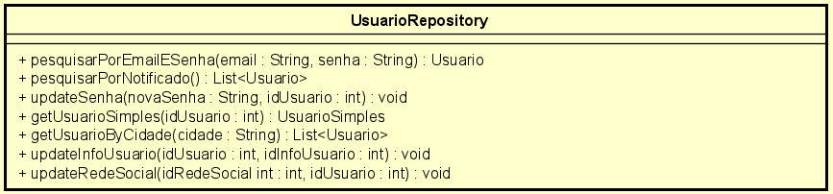
DIAGRAMA DE CLASSES

Slide 15

PLANILHA DE TESTES
(UAT)

Slide 16



SITE INSTITUCIONAL
APLICAÇÃO

Slide 17
CONSIDERAÇÕES FINAIS

Slide 18
OBRIGADO(A)!
Possui dúvidas?
Equipe MusicAll

